Slide 1
PRIM – Micro:bit
5-3 Síť – obousměrný (duplexní) přenos

Slide 2
Program – pro oba micro:bity
while True:
if pin1.read_digital():
display.show(Image.HAPPY)
else:
display.clear()
if button_a.is_pressed():
pin2.write_digital(1)
else:
pin2.write_digital(0)
sleep(100)

Slide 3
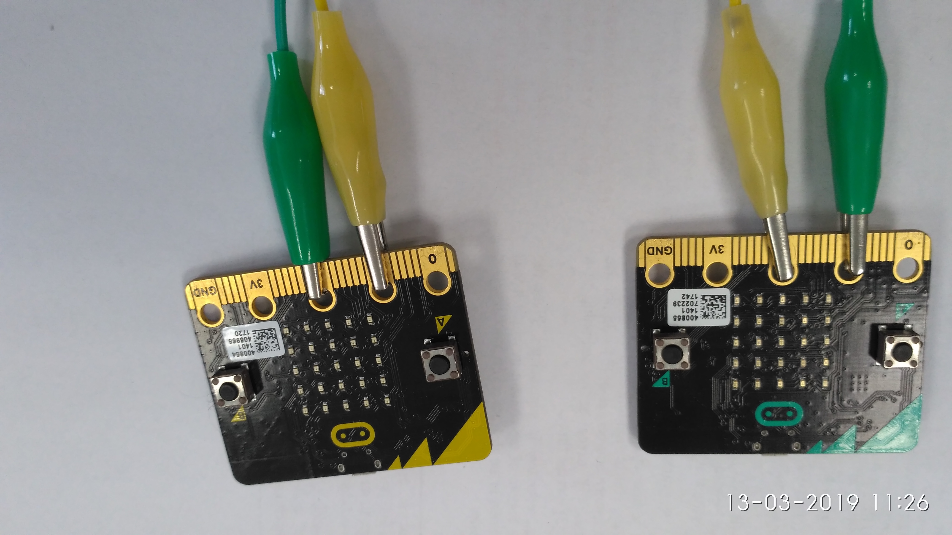
Zapojení

